Slide 1
CENTRO DE MEDIACIÓN VOLUNTARIA
Colegio de Abogados
Departamento Judicial de Mercedes

Slide 2
Centro de Mediación Voluntaria
CADJM
Funcionará dentro de la órbita del Colegio de Abogados de Mercedes y tendrá su Reglamento
Prestará los servicios con los Mediadores Inscriptos
La inscripción a la matrícula será todos los años en el mes de Mayo
Los requisitos para ser Mediador serán los dispuestos por el Artículo 4 del Reglamento
Los mediadores inscriptos deben: - Completar la DDJJ
- Registrar su firma en el Libro de Registro del CMV
- Utilizar firma ológrafa o digital (Art.288CCYCN)
- Utilizar un Sello con la Matrícula de Mediador Voluntario
* Pueden agregarla al sello de Abogados
* NO deben utilizar el sello de Mediador Prejudicial

Slide 3
LA MEDIACIÓN VOLUNTARIA
NO SUSTITUYE LA MEDIACIÓN PREJUDICIAL
EN NINGÚN CASO HABILITA
LA INSTANCIA JUDICIAL

Slide 4
Centro de Mediación Voluntaria
CADJM
Las Mediaciones Voluntarias pueden ser requeridas:
* Directamente por personas físicas o jurídicas
* Por derivación de Organismos Oficiales o Privados
que suscriban convenio con el Centro
* Por derivación de Magistrados del Poder Judicial

Slide 5
Centro de Mediación Voluntaria
CADJM
Los servicios de Mediación se deberán solicitar en el Colegio de Abogados
Para solicitar la mediación se requerirá:
Confeccionar el formulario de inicio que se encontrará en la página web del Colegio de Abogados
Abonar medio jus arancelario en concepto de gastos administrativos
Al momento de la solicitud se deberá optar por:
1. La MODALIDAD: Presencial
A distancia
2. Designar Mediador o Solicitar Sorteo

Slide 6
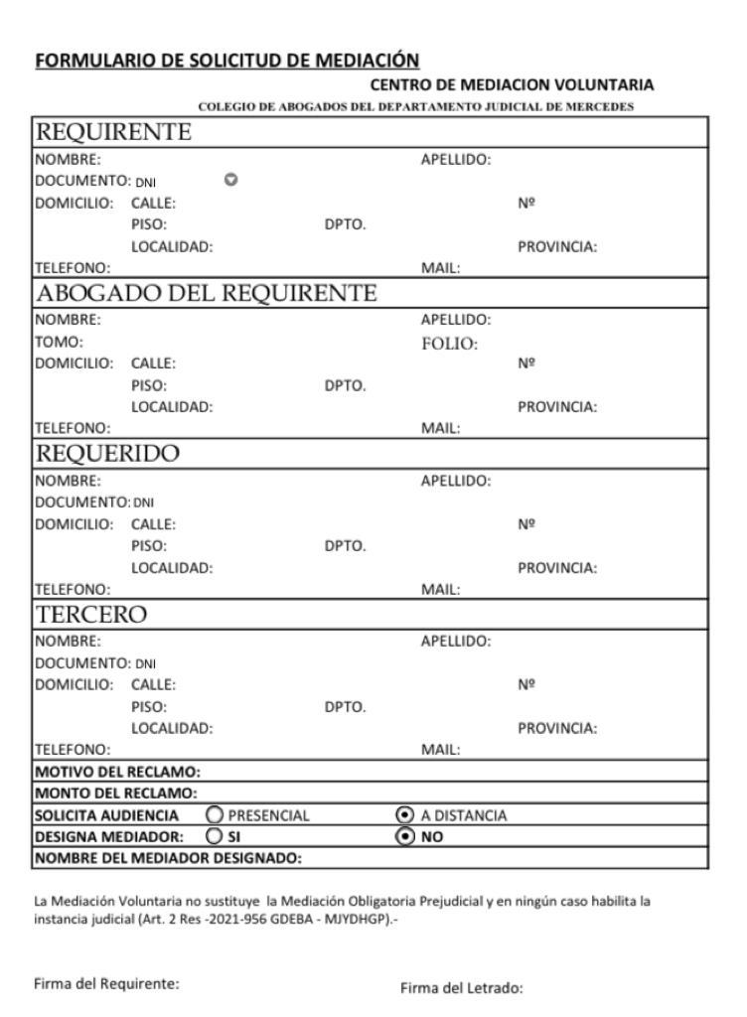
FORMULARIO
DE
INICIO

Slide 7
NOTIFICAR AL REQUERIDO
LA PROPUESTA DE MEDIADOR EFECTUADA POR EL REQUIRENTE
EL REQUERIDO TIENE PLAZO DE CINCO DÍAS
PARA EXPRESAR OPOSICIÓN MEDIANTE NOTIFICACION FECHACIENTE
En los casos que el Requerido se oponga, se designará nuevo Mediador
POR SORTEO
MEDIADOR
DESIGNADO POR
LA PARTE
REQUIRENTE

Slide 8
EL CENTRO DE MEDIACIÓN
NOTIFICARÁ AL MEDIADOR EL SORTEO O DESIGNACIÓN
EL MEDIADOR TIENE 72 HORAS PARA ACEPTAR LA MEDIACIÓN
LA ACEPTACIÓN SE PUEDE COMUNICAR: Personalmente
Mensaje del correo electrónico
SI EL MEDIADOR NO ACEPTA, SE REALIZA NUEVO SORTEO

Slide 9
GASTOS
DE LA MEDIACIÓN
EL SOLICITANTE ABONA:
AL CENTRO DE MEDIACIÓN:
MEDIO JUS ARANCELARIO EN CONCEPTO DE GASTOS ADMINISTRATIVOS
AL MEDIADOR:
LOS GASTOS DE NOTIFICACIÓN
y
MEDIO JUS ARANCELARIO COMO ANTICIPO DE HONORARIOS

Slide 10
ACEPTADA LA MEDIACIÓN
EL MEDIADOR DENTRO DEL PLAZO DE 5 DÍAS HÁBILES
DEBE DESIGNAR AUDIENCIA
QUE DEBE FIJARSE DENTRO DE LOS 15 DÍAS.
LA ETAPA DE MEDIACIÓN TIENE UN PLAZO DE 60 DÍAS PRORROGABLE

Slide 11
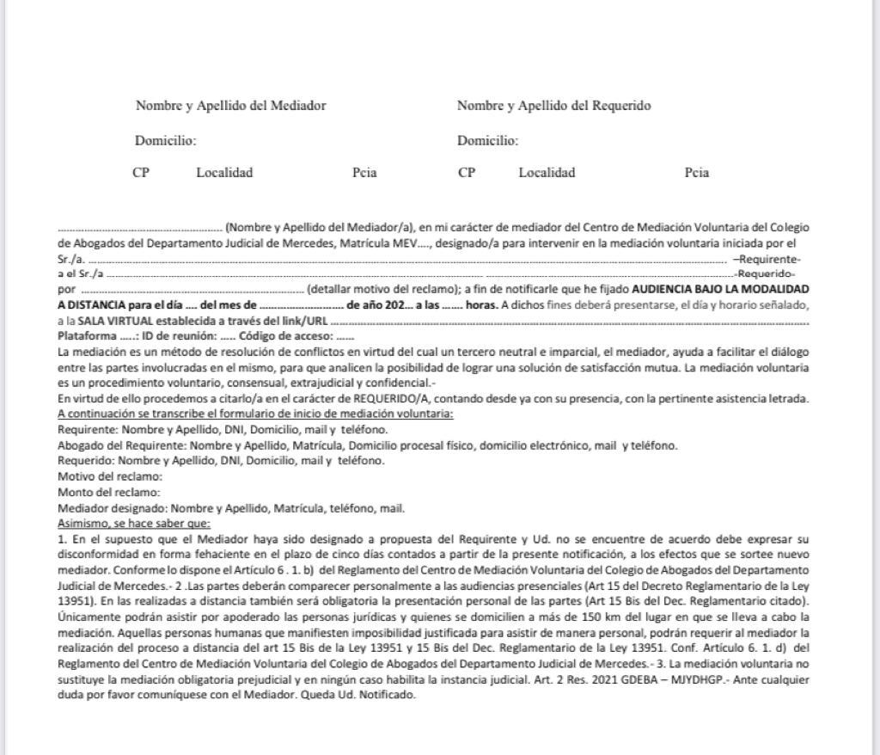
MEDIOS
DE NOTIFICACIÓN
(ENVIAREMOS LOS MODELOS POR CORREO ELECTRÓNICO )
CARTA DOCUMENTO
CEDULA AD HOC

Slide 12
AUDIENCIAS
MODALIDAD PRESENCIAL
MODALIDAD A DISTANCIA
COORDINAR DISPONIBILIDAD DE SALA EN EL CENTRO DE MEDIACIÓN
SI TODOS LOS PARTICIPANTES SON DE LA MISMA LOCALIDAD PUEDEN CELEBRARSE EN ESE LUGAR
SE PUEDEN UTILIZAR LAS PLATAFORMAS HABITUALES EMPLEADAS EN LA MEDIACIÓN PREJUDICIAL

Slide 13
ACTA DE AUDIENCIA
POR CADA AUDIENCIA SE DEBERÁ LABRAR UN ACTA
EL MODELO SE ENVIARÁ POR MAIL A LOS MEDIADORES
EN TODAS LAS ACTAS DEBE CONSTAR LA LEYENDA:
“LA MEDIACION VOLUNTARIA NO SUSTITUYE LA MEDIACIÓN OBLIGATORIA PREJUDICIAL Y EN NINGÚN CASO HABILITA LA INSTANCIA JUDICIAL (ART. 2 Res. 2021 956 GDEBA-MJYDHGP)”

Slide 14
HONORARIOS
Los honorarios serán los previstos en el Art. 31 de la Ley 13951 y Decreto 600/21
EXCEPTO
Cuestiones de Familia (que no sean patrimoniales) que corresponderá un honorario mínimo: 2,18 jus arancelario
CIERRE DE MEDIACIÓN SIN ACUERDO: el REQUIRENTE
ABONA al Mediador UN HONORARIO MÍNIMO

Slide 15
Muchas Gracias
Dra. Ana Maria Martinez – Directora del Centro de Mediación
Dra. Maria Margarita Di Santi - Subdirectora

